Slide 1
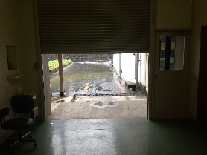
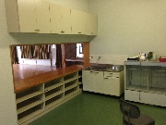
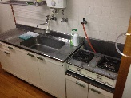
ＢＥＲＴＹ防災訓練施設
兼
地域交流スペース
搬入口
約145㎡
カフェスペース
スイーツ工場
厨房
約253㎡
障害者
就労移行
支援施設
将来
加工場
ＢＥＲＴ 事務室

Slide 2
ＢＥＲＴ
防災室
サテライトオフィス
ＩＴスペース
共有（地域含む）
会議室
サテライトオフィス
フリーアドレス
スペース
サテライト
オフィス
会議室
サテライト
オフィス
事務室
地域交流
６次産業研究室

